Slide 1
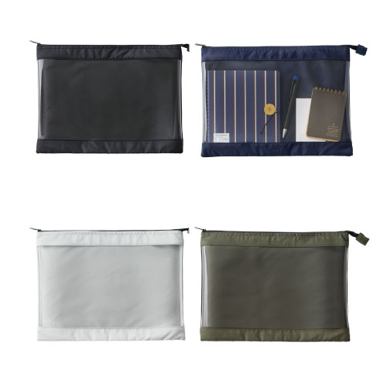
【提案書】
テントクロス クリアポーチA4
特徴
中に入れた物を外からでもひと目で視認できる上、耐久性にも優れたテントクロスを使用した、使い勝手の良いA4サイズのポーチです。全4色のカラー展開から選択可能。名入れも格安で承ります。
納期
納期スペース
仕様
素 材 ： ポリエステル、PVC他
サイズ ： 縦248×横333×奥行23mm
包 装 ： PP袋入
お見積
お見積りスペース

Slide 2
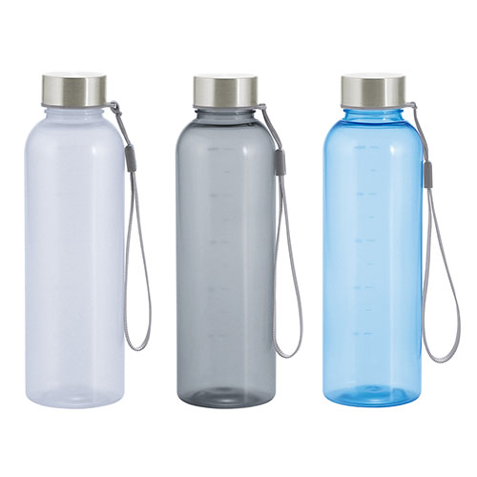
【提案書】
メモリ付きフロスティボトル 550ml(ストラップ付き)
特徴
550mlサイズのフロスティボトルです。すっきりとしたシンプルなデザインながらハイセンスなデザインで、どんなオリジナル名入れにもマッチします。メモリ付きでダイエットなどにも最適！
商品写
納期
納期スペース
仕様
カラー展開：全3色
素材：本体:AS樹脂蓋:ステンレス、ポリプロピレン、シリコーンゴムストラップ:ポリプロピレン
サイズ：φ65×215mm箱サイズ223×70×70mm
包装：化粧箱入
備考：名入れ可能、容量:550ml
お見積
お見積りスペース

Slide 3
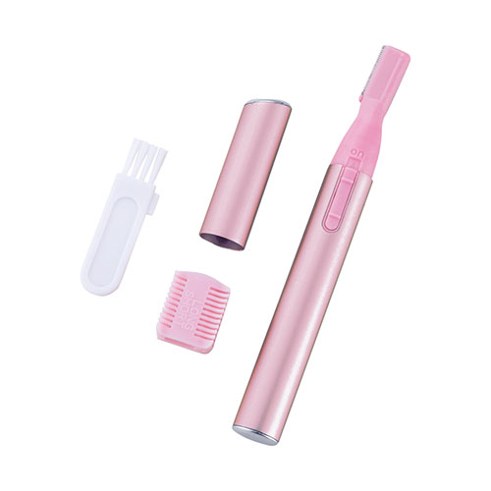
【提案書】
ビエナ フェイスシェーバー
特徴
スティック形状で持ち運びも便利な、 フェイスシェーバー。地肌を傷つけにくく、ビギナーの方も安心して使えます。お出掛け前や旅先など、気になった時に短時間でお手入れできる優れものです。
商品写
納期
納期スペース
仕様
素材：本体・キャップ：ABS樹脂、アルミニウム眉コーム・掃除用ブラシ：ポリプロピレン
サイズ：φ14×131mm 箱サイズ25×140×25mm
包装：化粧箱入
備考：名入れ可能 セット内容：本体、キャップ、眉コーム、掃除用ブラシ×各1
お見積
お見積りスペース

Slide 4
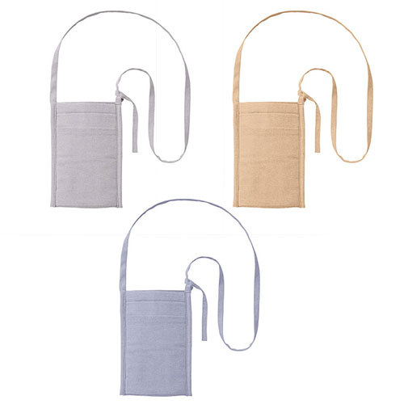
【提案書】
シャンブリック 保冷ボトルホルダーサコッシュ
特徴
500mlペットボトルがピッタリ入るサイズの保冷機能が付いたボトルホルダーサコッシュです。再生ファブリック糸使用でとてもエシカル。長さ調節可能なショルダー紐＆ポケット付きです。
商品写
納期
納期スペース
仕様
カラー展開：ベージュ、サックスブルー、グレー
素材：ポリエステル、コットン、アルミ
サイズ：本体/約140×200(mm)・持ち手/約9×1200(mm)
お見積
お見積りスペース

Slide 5
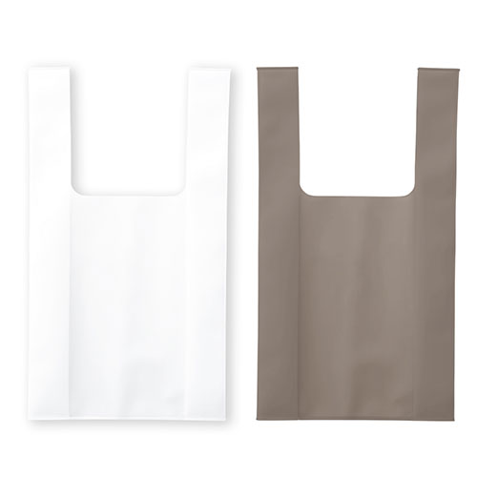
【提案書】
EVAマルシェバッグ(M)
特徴
Mサイズのマルシェバッグ。紫外線や水に強く、耐久性や柔軟性に優れたEVA素材を使用し、透け感がオシャレな上、焼却してもダイオキシンが発生しない環境にも優しいアイテムです。
納期
納期スペース
仕様
カラー展開：全2色
素材：EVA
サイズ：本体/約290×330(持ち手含む520)(mm) 持ち手/約60×190(mm) 折りたたみマチ/約120mm
容量：約9L
包装：OPP袋
備考：取説付
お見積
お見積りスペース

Slide 6
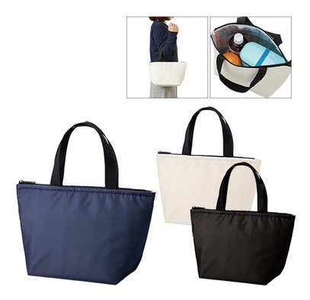
【提案書】
保冷ベーシックトート（S）
特徴
リサイクル回収されたペットボトルを素材に作られた環境に優しいエコバッグです。くるくる丸めて付属のゴムバンドで留めるとコンパクトかつオシャレに持ち運べ、保冷機能もあるバッグです。
納期
納期スペース
仕様
素 材：ポリエステル 他
サイズ：本体/約330×200×130mm・持ち手/約25×350mm
容 量：約5L
付属品：取説付
備 考：ネイビー・ブラック・アイボリー
お見積
お見積りスペース

Slide 7
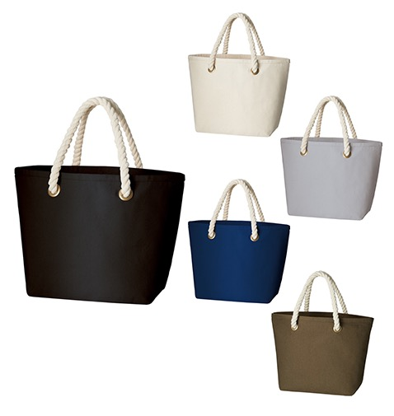
【提案書】
キャンバスマリントート(S)
特徴
マリン感のあるロープハンドルがオシャレなトートバッグです。12オンスのキャンバス素材は耐久性にも優れています。こちらはランチ用などにぴったりなSサイズ。是非ご活用ください。
納期
納期スペース
仕様
素 材：コットン(370g/㎡) 他
サイズ：本体/約340×220×130mm、持ち手/約15×390mm
容 量 ：約6L
備 考 ：ミッドナイトブルー・ナチュラル・ナイトブラック・スカイグレー・カーキ
お見積
お見積りスペース

Slide 8
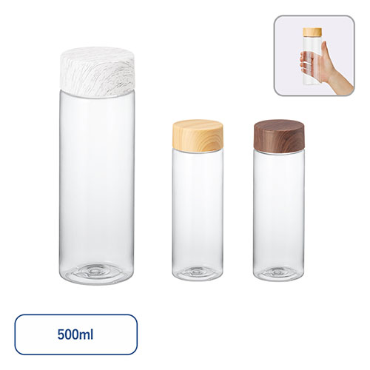
【提案書】
木目調キャップスリムクリアボトル500ml
特徴
木目調のキャップがおしゃれな500mlサイズのスリムクリアボトル。お散歩時などのちょっとしたおでかけに便利な飲みきりサイズです。ノベルティから物販品まで広く活用することができます。
商品写
納期
納期スペース
仕様
カラー展開：ブラウン,ナチュラル,ホワイト
素材：PET、AS、シリコーンゴム
サイズ：φ64×190(mm)
容量：500ml
包装：PE袋、紙箱
備考：取説付(紙箱面)、本体耐熱温度60℃、食品衛生検査済
お見積
お見積りスペース

Slide 9
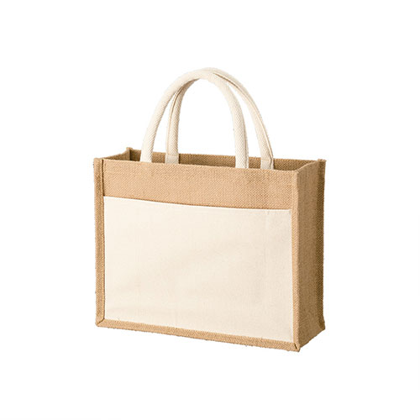
【提案書】
ジュート&キャンバスポケットトート(M)
特徴
肩掛けできてA4書類がピッタリ入るサイズ感のMサイズトートバッグ。名入やプリントしやすいキャンバス素材の大きなフロントポケットが付いた、地球に優しい天然素材ジュートを使っています。
納期
納期スペース
仕様
素材：天然繊維(ジュート)、コットン
サイズ：本体/約320×250×110(mm) 持ち手/約20×350(mm)
容量：約8L
お見積
お見積りスペース

Slide 10
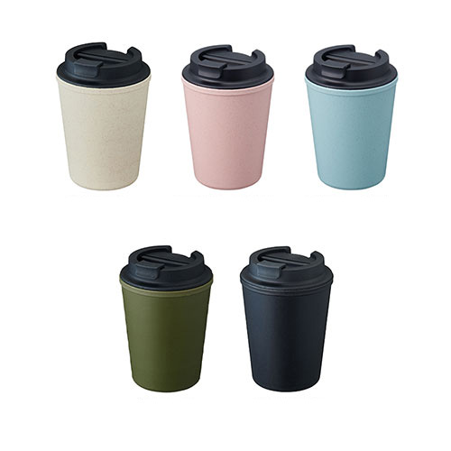
【提案書】
ダブルウォールタンブラー(バンブーファイバー配合)
特徴
軽量で割れにくくSDgsに貢献できる、バイブーファイバー配合素材のタンブラーです。カラーバリエーションはホワイト、ブラック、カーキの全3色展開。特典用やノベルティ用におすすめ。
商品写
納期
納期スペース
仕様
素材：PP、ﾊﾞﾝﾌﾞｰﾌｧｲﾊﾞｰ 他
サイズ：φ92×128（mm）
容量：340ml
包装：PP袋､紙箱
備考：取説付(紙箱面)､食品衛生検査済､本体耐熱温度100℃
お見積
お見積りスペース

Slide 11
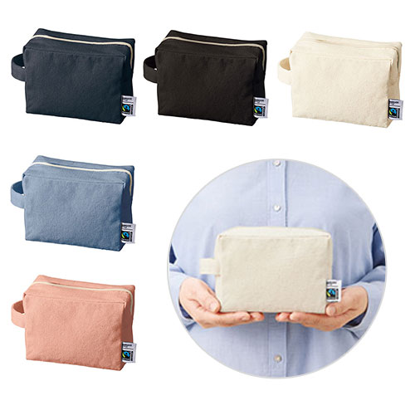
【提案書】
フェアトレードコットンキャンバスファスナーポーチ(L)
特徴
収納力抜群なLサイズのファスナーポーチです。国際フェアトレード認証ラベル付きで地球環境に優しいアイテムのためSDgs関連のイベントやキャンペーン等にもおすすめです。
納期
納期スペース
仕様
素材：コットン
サイズ ：約200×150×80(mm)
備考：フェアトレードオーガニックコットン使用、取説付
お見積
お見積りスペース

Slide 12
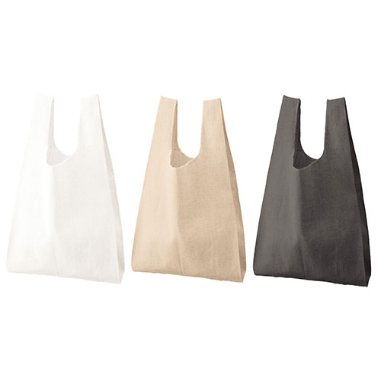
【提案書】
コットンリネンマルシェバッグ(M)
特徴
コットンとリネンの混紡素材でしなやかな風合いがオシャレなMサイズのマルシェバッグです。シンプルながらオシャレな形状で、プリントするオリジナルデザインもよく映えます。
商品写
納期
納期スペース
仕様
カラー展開：全3色
素材：コットン、麻
サイズ：本体/約300×360(持ち手含む530)(mm)・持ち手/約50×170(mm)・折りたたみマチ/約100(mm)
容量：約9L
お見積
お見積りスペース

Slide 13
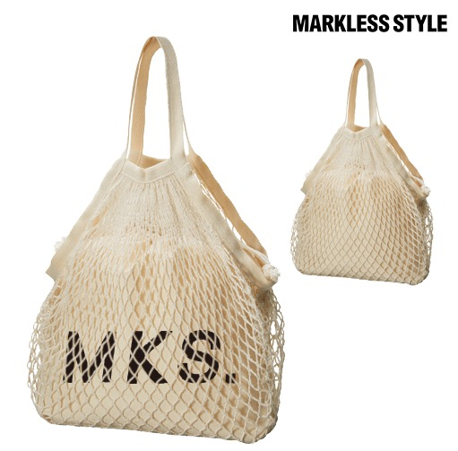
【提案書】
ネットバッグ 厚手コットン巾着付
特徴
ファッションの高いネットバッグに、厚手のコットン巾着も付いたお得なアイテムです。オリジナル名入れは巾着のほうに可能です。ショップやイベントのオリジナルグッズとしておすすめです！
納期
納期スペース
仕様
素 材：コットン 他
サイズ：本体/約400×340mm、持ち手/約17×310mm、
巾着/約320×320mm
包 装：PP袋
お見積
お見積りスペース

Slide 14
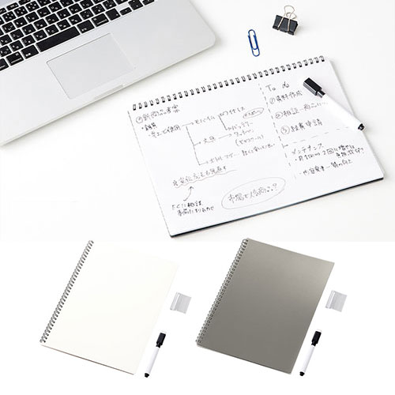
【提案書】
ホワイトボード型A4ノート
特徴
会議やミーティングで非常に便利なA4ノート型のホワイトボードです。ホワイトボードフィルムが3枚セットになっており、消したくない内容はフィルムを被せて保存することが可能。
商品写
納期
納期スペース
仕様
カラー展開：ブラック,ホワイト
素材 ：紙、PP 他
サイズ：本体/297×215×11(mm)、マーカー/114〈mm)、ペンループ/45×33(mm)
包装：OPP袋
備考：ホワイトボード3枚(6ページ)、クリアシート3枚、ホワイトボード専用マーカー1本、ペンループ1個、取説付
お見積
お見積りスペース

Slide 15
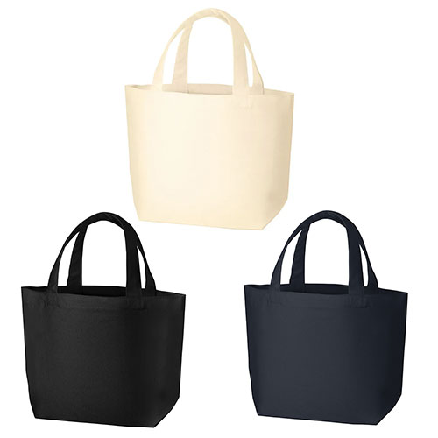
【提案書】
オーガニックコットンキャンバストート(S) 内ポケット
特徴
有機農法で育てられたオーガニックコットン素材の、便利な内ポケット付き、Sサイズトートバッグです。シンプルなデザインのため、どんなオリジナル名入れもよく目立ってアピール力も抜群！
納期
納期スペース
仕様
素 材：コットン(320g/㎡)
サイズ：本体/約300×200×100mm、持ち手/約25×290mm
容 量：約4L
お見積
お見積りスペース

Slide 16
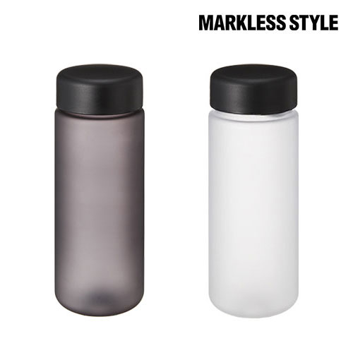
【提案書】
スリムフロストボトル 500ml
特徴
ノベルティ用にも最適な、フロストな半透明ボディが爽やかかつシンプルなスリムボディです。カラーバリエーションは全3色。オリジナルデザインの名入れプリントに合わせてお選びください。
納期
納期スペース
仕様
素 材：AS、PP
サイズ：φ67×187mm
容 量：500ml
機 能：本体耐熱温度80℃
付属品：取説付(紙箱面)
備 考：食品衛生検査済
ブルー、クリア、ブラック
お見積
お見積りスペース

Slide 17
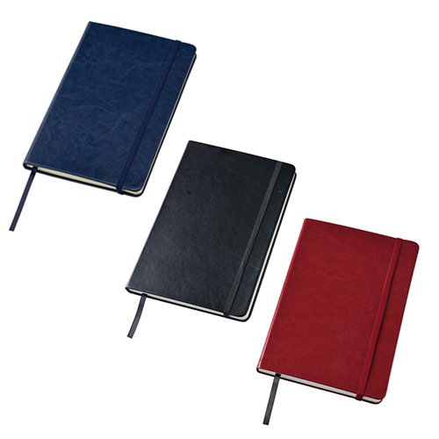
【提案書】
ハードカバーノート A5
特徴
本革のような重厚感のあるハードカバーが印象的で格好良いA5サイズのノートです。型押しでオリジナル名入れも可能です記念品などにも最適。カラー展開はレッド、ブラック、ネイビーの3色。
納期
納期スペース
仕様
素 材 ： PU・紙
サイズ ： 210×143×18mm
包 装 ： ポリ入
備 考 ： ノート96枚
お見積
お見積りスペース

Slide 18
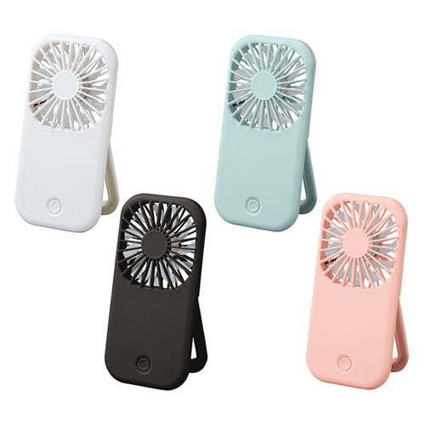
【提案書】
ポータブル&スタンドファン
特徴
屋外で手に持って使っても、デスク上で立てて置いても使える便利なファンです。乾電池式のため充電する手間いらずがポイント。夏場の屋外イベントのノベルティ用などに是非ご活用ください。
納期
納期スペース
仕様
素 材：AS、PC 他
サイズ：73×148×22mm（包装形態：エアパッキン､紙箱）
付属品：取説付(紙箱面)
備 考：単4乾電池×3本(別売)
お見積
お見積りスペース

Slide 19
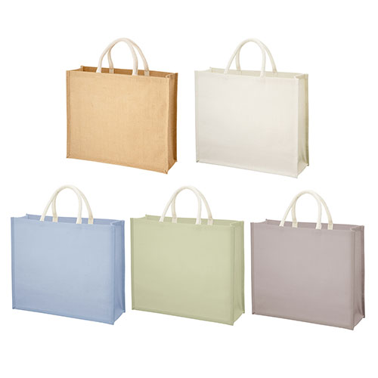
【提案書】
ジュートスクエアトート(L)
特徴
自然でざっくりとした雰囲気を醸し出すジュートと呼ばれる麻素材を使用したスクエアタイプのLサイズトートです。オリジナル名入れも可能なため、ノベルティグッズ等としてもとても人気です。
納期
納期スペース
仕様
素 材：植物繊維(ジュート) 他
サイズ：本体/約420×360×140mm、持ち手/約20×370mm
容 量：約21L
備 考：ナチュラルベージュ・ナチュラルホワイト
お見積
お見積りスペース

Slide 20
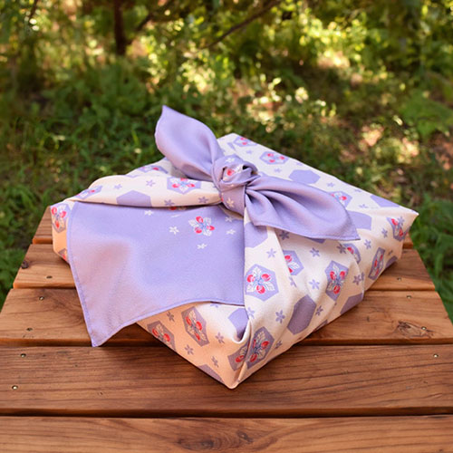
【提案書】
オリジナル風呂敷（中）
特徴
物を包んで持ち運んだり収納したりと、多用途で繰り返し使える風呂敷は、環境に優しいエコアイテムとして再び注目が集まっています。名入れをすれば、ノベルティにも物販品にも活用できます。
商品写
納期
納期スペース
仕様
素材：ポリエステル
サイズ：W600×H600㎜程度
包装：個別袋入れ
備考：印刷：昇華転写
お見積
お見積りスペース

Slide 21
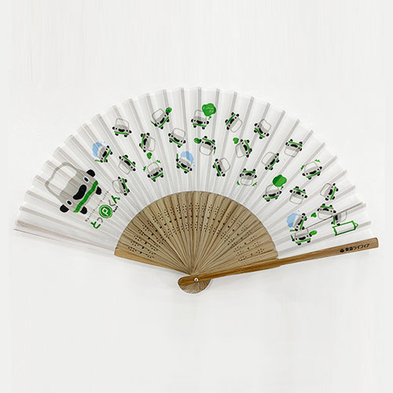
【提案書】
オリジナル扇子（布）
特徴
布貼りの扇面の片面にインクジェットでフルカラーのプリントが可能です。他とは違う、個性的な見た目で独自性の高いノベルティ用オリジナル扇子を作りたい方にオススメです。
商品写
納期
納期スペース
仕様
素材：ポリエステル・竹（白・茶・黒）
サイズ：7寸30間
備考：印刷：片面インクジェット
お見積
お見積りスペース

Slide 22
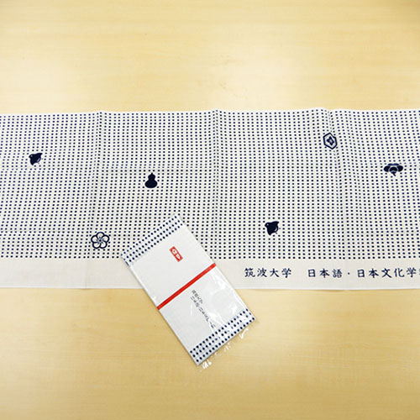
【提案書】
オリジナル手ぬぐい（反応染め）
特徴
綿100%素材で柔らかい風合いの本格的な反応染め手ぬぐい。インクがしっかり生地を通り抜けるので、裏も表も同じ様にキレイなプリントに仕上ります。展示会やイベントノベルティに人気です。
商品写
納期
納期スペース
仕様
素材：綿
サイズ：約900×340mm程度
備考：印刷：反応染め １色 塗り50％以内
お見積
お見積りスペース

Slide 23
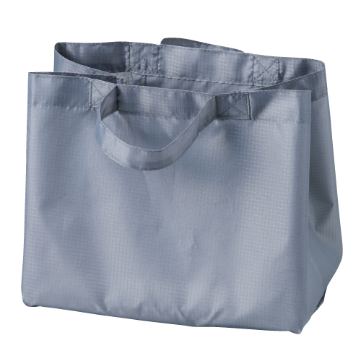
【提案書】
エコバッグ イン ポケットケース
特徴
胸ポケットなどにも入れられるほどにコンパクトな専用ケースがとっても便利なエコバッグです。オリジナルデザインの名入れプリントも可能なためノベルティや物販用にもおすすめです。
納期
納期スペース
仕様
カラー展開：全3色
素材：ABS・アルミニウム・ポリエステル
サイズ：ケース/21×11×7mm、バッグ/3×27×15mm
包装：包装袋
お見積
お見積りスペース

Slide 24
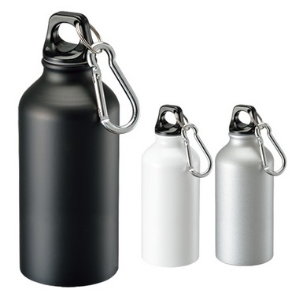
【提案書】
アルミマウンテンボトル 400ml
特徴
軽量かつ耐久性に優れたアルミ素材の400mlボトルです。カラビナ付きでベルトループやバッグ等にも取り付けられるため、アウトドアイベントなどのノベルティグッズとしても人気です。
納期
納期スペース
仕様
素 材：アルミ､PP､スチール 他
サイズ：Φ65×178mm
容 量：400ml
付属品：取説付(紙箱面)
備 考：食品衛生検査済
マットシルバー・マットブラック・マットホワイト
お見積
お見積りスペース

Slide 25
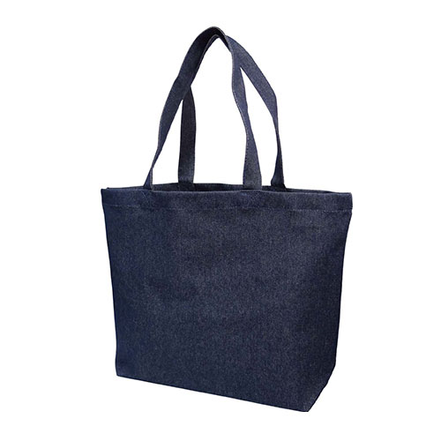
【提案書】
デニムバッグ トートMワイド
特徴
ワイドサイズで厚手のコットンデニムトートバッグは、底が広がり荷物が沢山入ります。日用品のお買物はもちろん、アウトドアやレジャーシーンでも大活躍！使い込めば風合いの変化も楽しめます。
商品写
納期
納期スペース
仕様
素材：本体／コットン（厚手 当社比）
サイズ：Ｗ45cm×Ｈ32cm×Ｄ13cm
備考：※摩擦や水濡れにより色落ちすることがあります。取り扱いにはご注意ください。※お洗濯の際は色落ちしますので淡色の物と分けて洗ってください。※濡れたまま放置しないでください。※ご家庭でのタンブル乾燥はお避けください。※アイロンはあて布をご使用ください。 ※縫製品ですので、上記サイズと多少異なりますのでご了承ください。
お見積
お見積りスペース

Slide 26
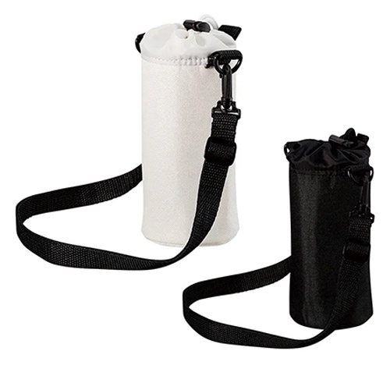
【提案書】
保冷ボトルホルダー ショルダー付
特徴
優れた保冷機能とショルダー紐がついているためアウトドアシーンなどでは特に便利なボトルホルダーです。ミルキーベージュとインクブラックの2色バリエーションから選択可能です。
納期
納期スペース
仕様
素 材 ： ポリエステル 他
サイズ ： 本体/約φ80×H195(mm)・ショルダー部分/約20×1400(mm)(最大)
包 装 ： PP袋
お見積
お見積りスペース

Slide 27
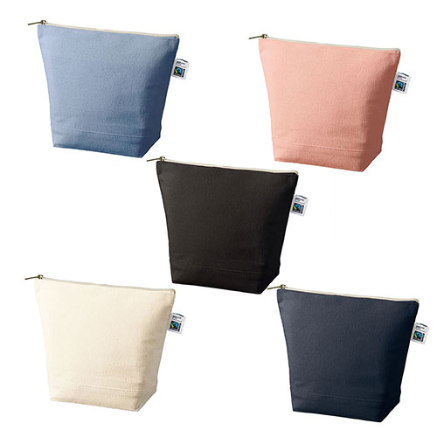
【提案書】
フェアトレードコットンキャンバスデイリーポーチ(M)
特徴
Mサイズのデイリーポーチです。マチ付きの船形形状のため見た目以上に収納力があり人気です。フェアトレードコットンを生地に使用しているため地球環境にも優しいアイテムです。
商品写真
納期
納期スペース
仕様
素 材:コットン
サイズ：約260×200×100(mm)
備 考 : フェアトレードオーガニックコットン使用、取説付
お見積
お見積りスペース

Slide 28
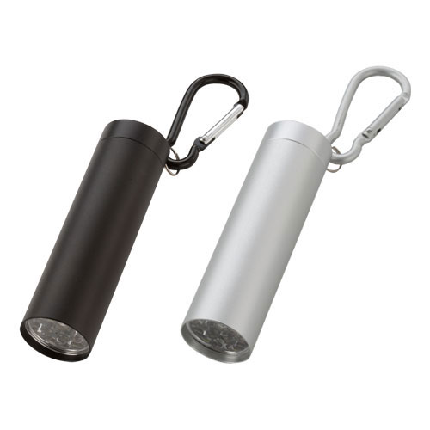
【提案書】
LED9灯カラビナ付ライト スムース
特徴
スムースなクールな見た目が格好良い、すっきりとしたLEDライトです。9灯でとっても明るく照らしてくれますのでキャンプ用にも災害用にもおすすめ。2色のカラー展開からお選びください。
納期
納期スペース
仕様
素 材 ： アルミ 他
サイズ ： φ26×142mm
付属品 ： 単4乾電池3本(付属)､取説付(紙箱面)
包 装 ： エアパッキン､紙箱
お見積
お見積りスペース

Slide 29
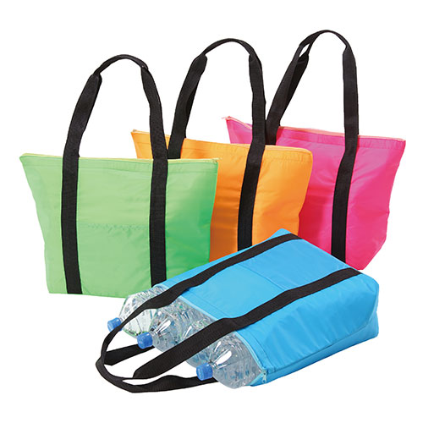
【提案書】
ソロア 保冷温ビッグトート
特徴
アルミ蒸着フィルムを内側に貼ってあるため保冷温効果の高いビッグサイズのトートバッグです。カラーバリエーションは全4色。すべて名入れプリントも可能ですのでデザインに合わせて選択可能。
納期
納期スペース
仕様
素 材 ： ポリエステル・アルミ蒸着フィルム
サイズ ： 350×150×350mm
包 装 ： ポリ袋入
お見積
お見積りスペース

Slide 30
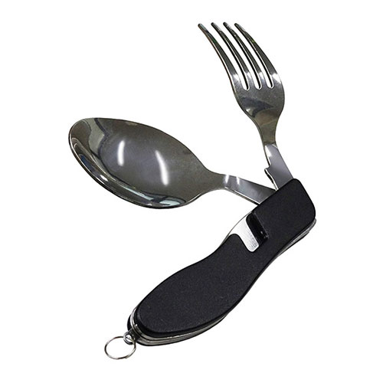
【提案書】
フォールディングカトラリー
特徴
スプーンとフォークを一体型にして纏めて持ち歩くことができるカトラリーセットです。アウトドア系イベントやキャンペーンの特典用やノベルティ用としておすすめです。是非ご活用ください。
納期
納期スペース
仕様
素 材 ： ステンレス・アルミ
サイズ ： 収納時:106×39×30mm/使用時:フォーク177mm・スプーン185m
包 装 ： 化粧箱入
お見積
お見積りスペース

Slide 31
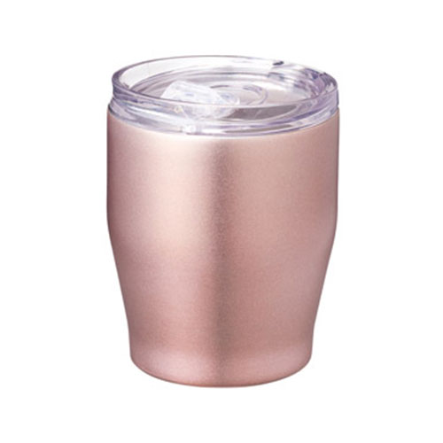
【提案書】
フタ付 真空ステンレスタンブラー 320ml
特徴
高級感のある側面カラーながら、透明蓋で中身が確認できるため使い勝手も良い、320mlサイズの真空ステンレスタンブラーです。ワークデスクなどで利用するにはぴったり！
納期
納期スペース
仕様
カラー展開：ピンク・ブルー 2色取混ぜ
素材：ステンレス・AS・シリコン
サイズ：φ82×105mm
包装：化粧箱
備考：真空構造、容量/320ml
お見積
お見積りスペース

Slide 32
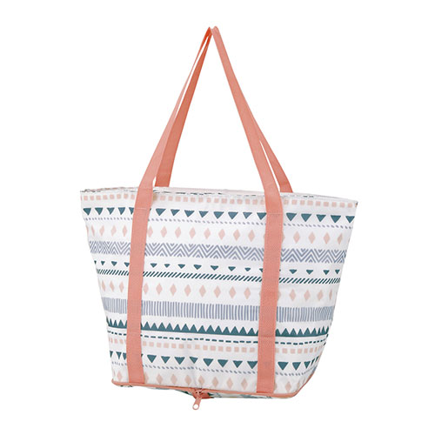
【提案書】
アンドハミング・ポータブル保冷温バッグ
特徴
爽やかでオシャレなデザインが目を引く保冷温バッグです。お買い物やアウトドア用にも利用可能な大きめサイズな上、折りたたむとコンパクトになるため、使い勝手は抜群です。
納期
納期スペース
仕様
素材：ポリエステル、アルミ蒸着フィルム、ポリプロピレン
サイズ：使用時：約300×280×185mm（間口445mm）収納時：約140×185×30mm
包装：ポリ袋入
備考：※生地の取り都合により、柄の出方が写真と異なる場合があります。
お見積
お見積りスペース

